Slide 1

Муниципальное дошкольное образовательное автономное
учреждение «Детский сад № 121 «Золотой колосок»
комбинированного вида» г. Орска
(МДОАУ «Детский сад № 121 «Золотой колосок» г. Орска)
Выполнили: воспитатель ВКК Ведиборенко Е.И.
Воспитатель: Терехова Н.Г.
Учитель-дефектолог Почуйко Л.С.

Slide 2
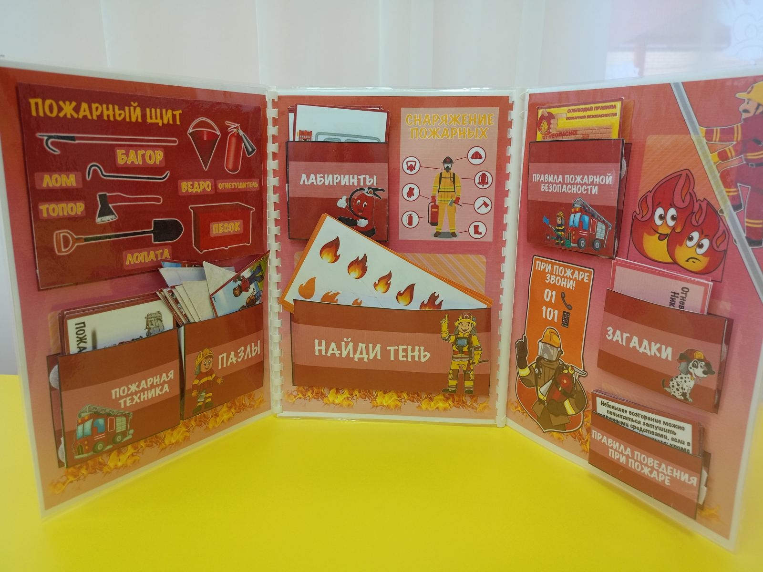

Slide 3
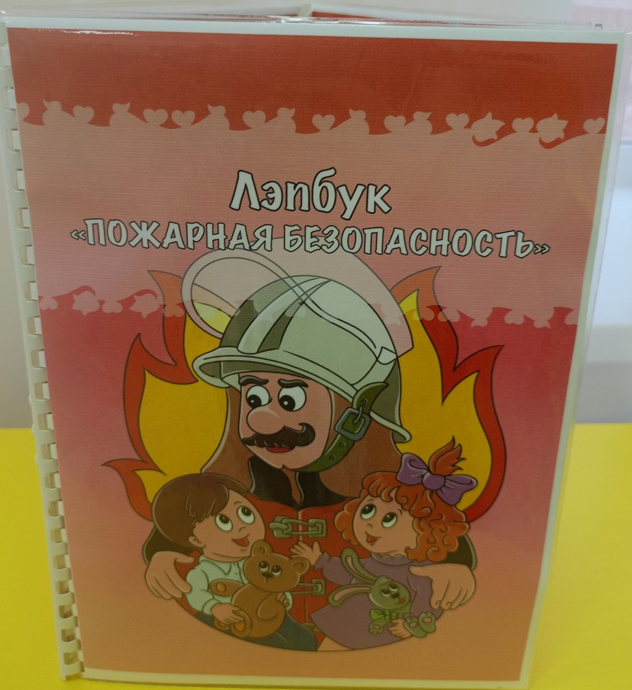
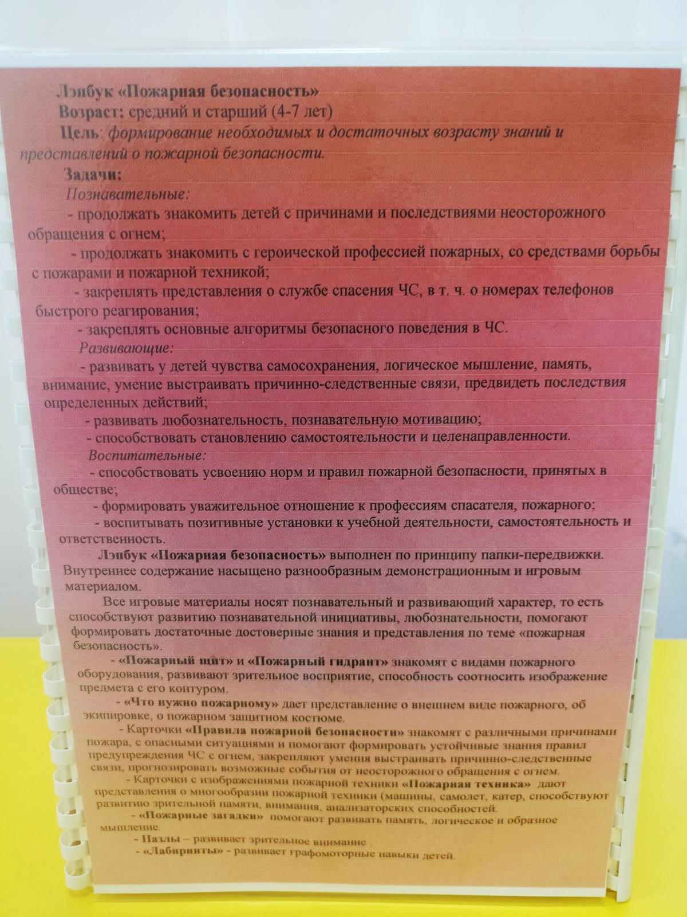

Slide 4
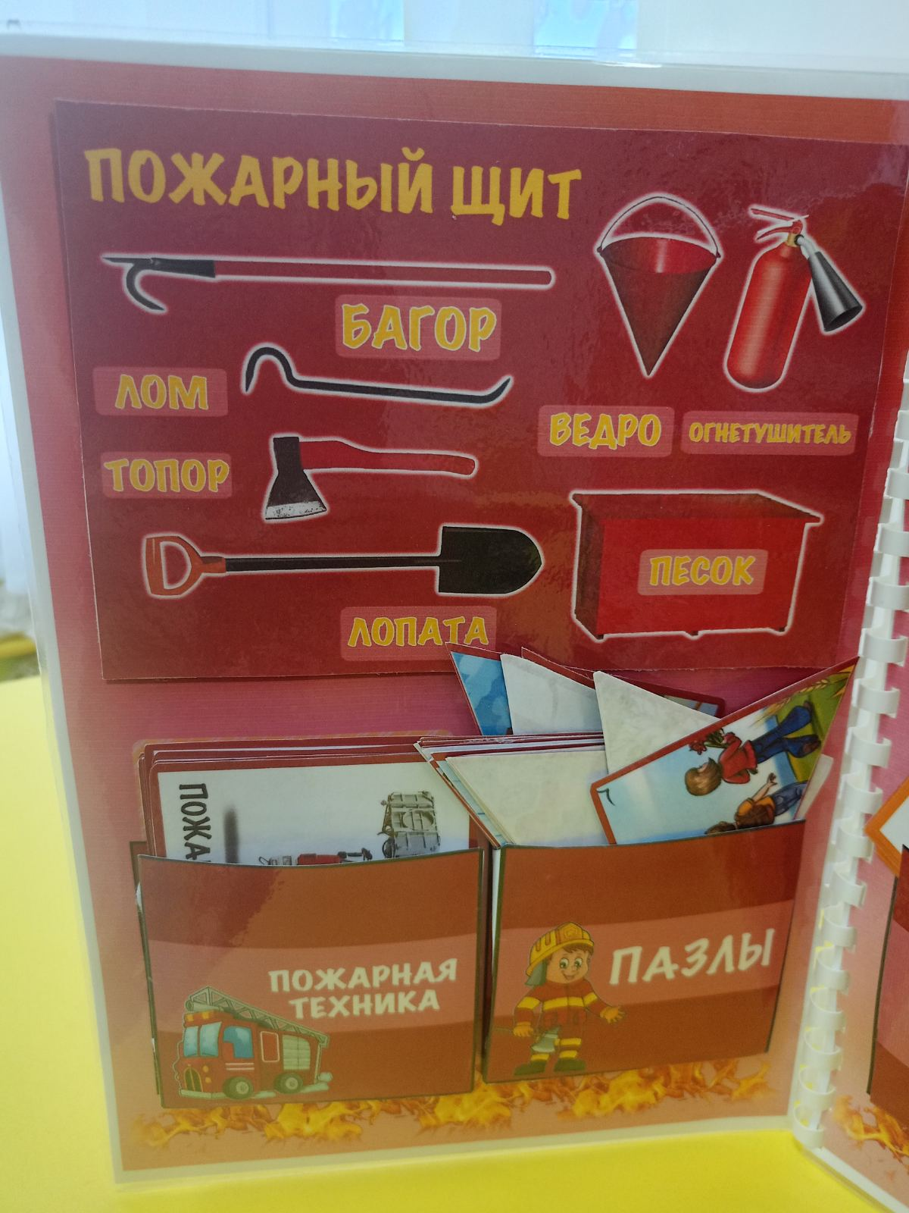
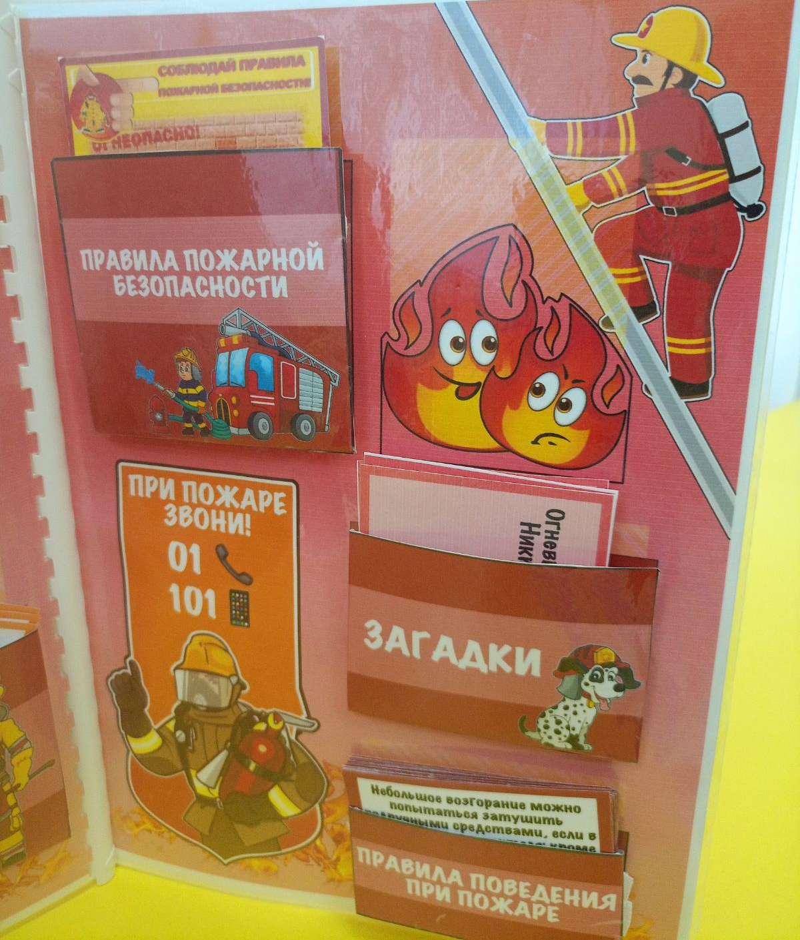

Slide 5
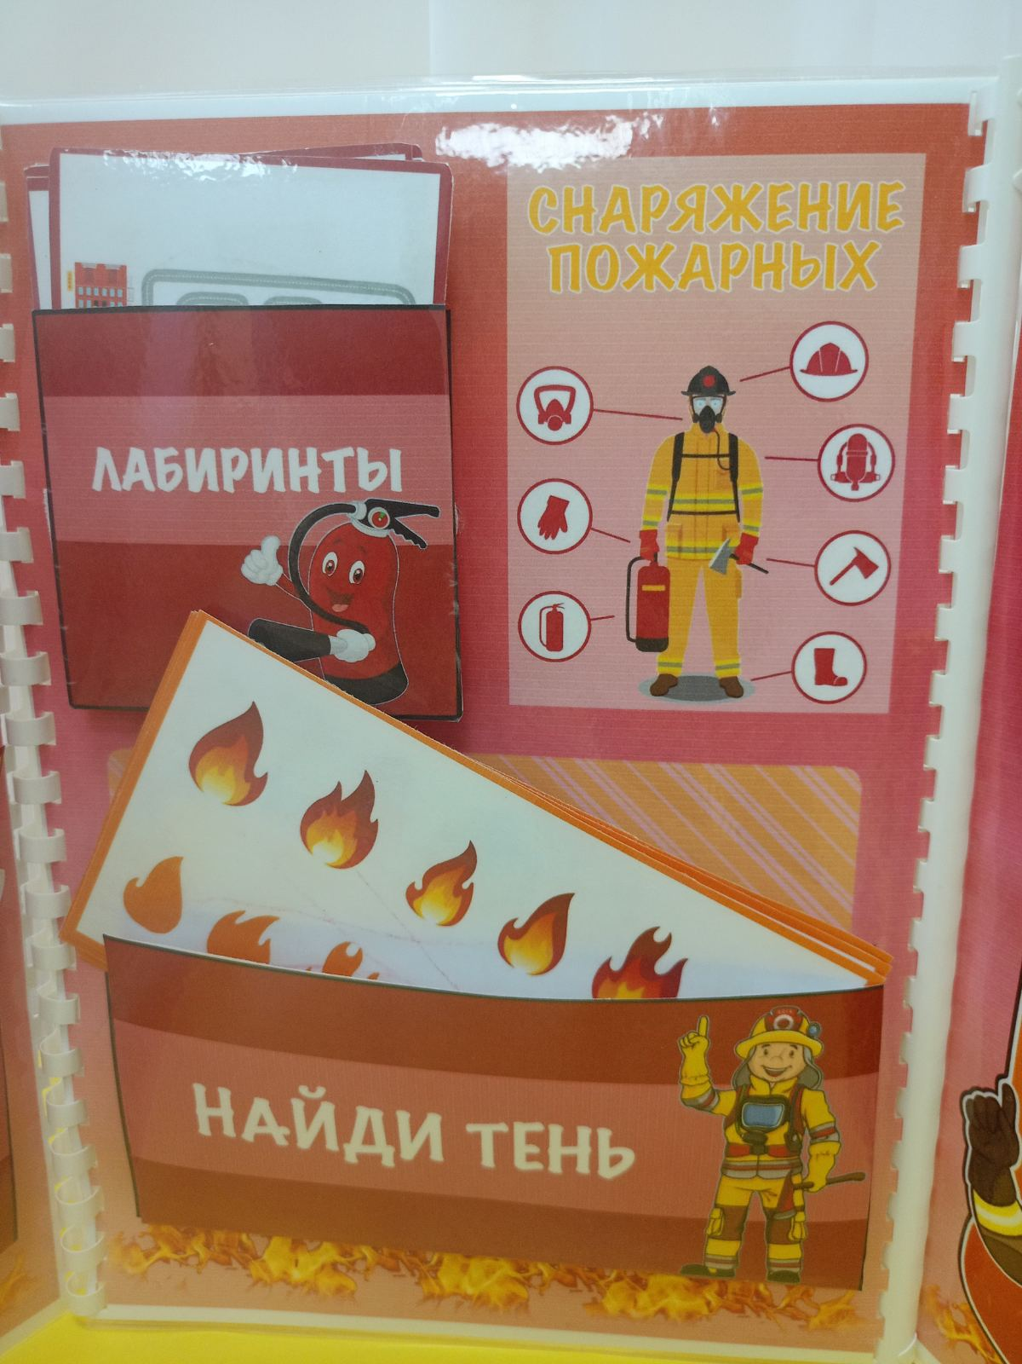


Slide 6


